Slide 1


Hacia la creación de la Cultura de Integridad
Pautas para integrar al Plan de Trabajo

Slide 2


La corrupción prospera donde la transparencia, la rendición de cuentas y la participación de los servidores públicos y la ciudadanía son DÉBILES

Slide 3
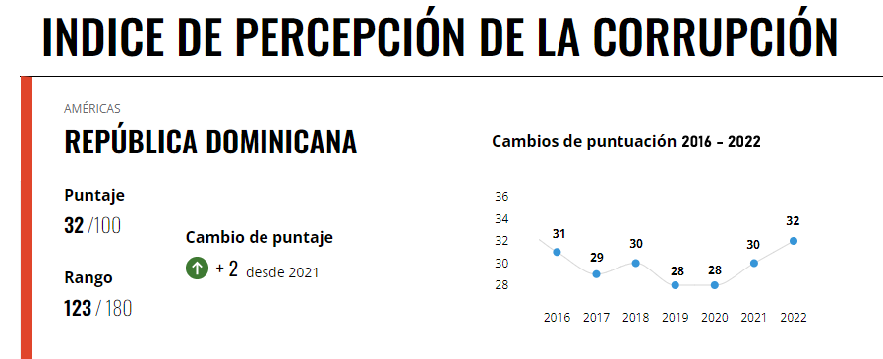

Slide 4





México

Slide 5

Organización para la Cooperación y el Desarrollo Económico (OCDE)
Un SISTEMA de integridad coherente y completo
Una CULTURA de Integridad Pública
RENDICIÓN DE CUENTAS eficaz

Slide 6
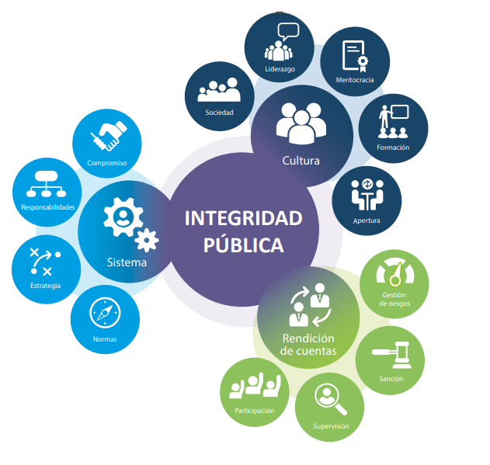

Organización para la Cooperación y el Desarrollo Económicos (OCDE)
Las Recomendaciones:

Slide 7

La CIGCN-CNZFE
Para acceder a las publicaciones de los videos de las actividades acceda a:
Conferencia INSPIRATE: https://www.instagram.com/reel/CppyW6qP4Dl/?utm_source=ig_web_copy_link
Acto Premiación #DominicanaSinCorrupción: https://www.instagram.com/reel/CpXcDB9PSLm/?utm_source=ig_web_copy_link
Amor con Valor: https://www.instagram.com/reel/CoqHIAwPwIL/?utm_source=ig_web_copy_link
Regalando Sonrisas: https://www.instagram.com/p/CnSTquTtB4Q/?utm_source=ig_web_copy_link
Videos Campaña INTEGRATE:
Acceda al hashtag #CampañaIntégrate

Slide 8

Organización para la Cooperación y el Desarrollo Económico (OCDE)
Una CULTURA de Integridad Pública

Slide 9

ENFOQUE:
COLABORADORES - SOCIEDAD

Slide 10
PAUTAS DE LA OLIMPIADAS
MEDIO AMBIENTE
RESPONSABILIDAD SOCIAL
Construyendo la
FORMACIÓN

Slide 11
ACTIVIDADES DE LA OLIMPIADAS
MEDIO AMBIENTE
RESPONSABILIDAD SOCIAL
FORMACIÓN
Ejecutar acciones para la reducción del impacto ambiental, protección de los recursos naturales y fomentar su uso correcto, en los servidores públicos y la sociedad.
  Limpieza de costas, ríos y arroyos
  Reducción uso energía eléctrica
  Crear obras con materiales reciclados
  Uso alternativo de medios de transporte
  Hacer huertos o jardines urbanos
  Fomentar las Compras Verdes (utensilios reutilizables y orgánicos)
  Jornadas de Reforestación
  Dar una segunda vida a las botellas de plástico
  Desconectar los aparatos electrónicos
  Espacios sin dispositivos electrónicos
  Reducir el consumo de agua
  Fomentar uso de bolsas reutilizables
La integridad es pilar fundamental de las estructuras políticas, económicas y sociales y por lo tanto es esencial para el bienestar económico y social, así como para la prosperidad de los individuos y de las sociedades.
Desarrollar acciones en pos del deber cívico y que beneficien a la sociedad en su conjunto:
Voluntariado
Donaciones (alimentos, medicamentos y ropa)
Respaldar causas sin fines de lucro
Fomentar relaciones comunitarias
Actividades de bienestar social
Salud de los servidores
Jornadas de salud, vacunación, visual, dental
Capacitar, orientar y concientizar a los servidores de manera periódica y clara, para que se apliquen las normas de integridad y principios éticos en el ejercicio del cargo público.
Charlas, Talleres, Actividades de Integración (Team Building), Conferencias y Paneles en:
  Gestión de Riesgos
  Normas, Políticas y Procedimientos internos
  Asuntos Medioambientales
  Seguridad Vial
  Ética y Valores
  Transparencia –Ley 200-04 y 340-06
  Declaraciones Juradas, Lavado de Act.
  Análisis de Dilemas Éticos
  Gestión de Conflictos de Interés
  Corrupción: riesgos y consecuencias
  Rallys
  Campañas educativas
  Audiovisuales, obras teatrales
Pautas para integrar al Plan de Trabajo 2023

Slide 12
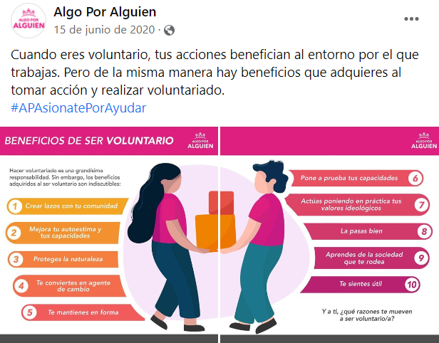

Proyecto

Slide 13

Calendario Olimpiadas
Plazos para la ejecución de las actividades
 | Desde – Hasta
Actualización Plan de Trabajo (PdT) | Del 25/abril al 5/mayo
Notificación DIGEIG-PdT | Hasta 8/mayo
Inicio Olimpiadas | 15/mayo
Fin Olimpiadas | 30/noviembre
Presentación Informes | Hasta 5/diciembre

Slide 14
Calendario Olimpiadas
Plazos para la ejecución de las actividades
OLIMPIADAS POR LA INTEGRIDAD 2023
MAYO |  | JUNIO |  | JULIO
ACTIVIDAD | INSTITUCION | ACTIVIDAD | INSTITUCION | ACTIVIDAD | INSTITUCION
Realizar la campaña CONDUCE CON INTEGRIDAD dirigida por el INTRANT, utilizando las redes sociales. | INTRANT | Donaciones y Ayudas comunitarias (alimentos, medicamentos y ropa) | DIECOM / CNZFE | 2da. Etapa del Taller Gestión de Riesgos | INAP con todas las CIGCN
 |  | Crear campaña educativa sobre valores íntegros, derechos ciudadanos | DGBN, DIECOM, MITUR, Dirección General de Pasaportes, INESPRE, DIGEIG, IDECOOP, Ministerio de Economía, Ministerio de Medio Ambiente y Ministerio de Relaciones Exteriores, FEDA, FONPER, INAGUJA, Ministerio Administrativo de la Presidencia, INAP, MAP, INFOTEP, Tesorería Nacional, ONAPI, ONAMET, Consejo Nacional para el VIH SIDA, CNZFE, JARDIN BOTANICO, DGDF. | Rally en Valores (Reforzamiento Institucional) | CNZFE-JARDIN BOTANICO

Slide 15
Calendario Olimpiadas
Plazos para la ejecución de las actividades
OLIMPIADAS POR LA INTEGRIDAD 2023
AGOSTO - SEPTIEMBRE |  | OCTUBRE |  | NOVIEMBRE
ACTIVIDAD | INSTITUCION | ACTIVIDAD | INSTITUCION | ACTIVIDAD | INSTITUCION
Jornadas de limpieza de playas, rios y arroyos | DIECOM, Comedores económicos, medio ambiente, siuben, ACUARIO NACIONAL, COE, MEDIO AMBIENTE, DGBN | Impulsar a los artistas a crear obras con materiales reciclables | Ministerio de Cultura, Dirección General de Compras y contrataciones, Ministerio Agricultura, Ministerio de Deporte, Ministerio de Salud Pública, Ministerio de Medio Ambiente, | Crear sellos, tarjetas, estampillas alegóricas a temas de ética e integridad, deporte, recursos naturales y capacitación magisterial. | INPOSDOM
 |  | Jornada de forestación | DIGECAC, DGDF/ DGBN/ DGCINE/ DIECOM

Slide 16

Rendición de Cuentas
Formatos
Informes Trimestrales -Plan de Trabajo
Informes de Impacto de las Actividades
Informe Anual de la CIGCN

Slide 17

“La Integridad es hacer lo correcto aunque nadie esté mirando”
Jim Stovall

Slide 18

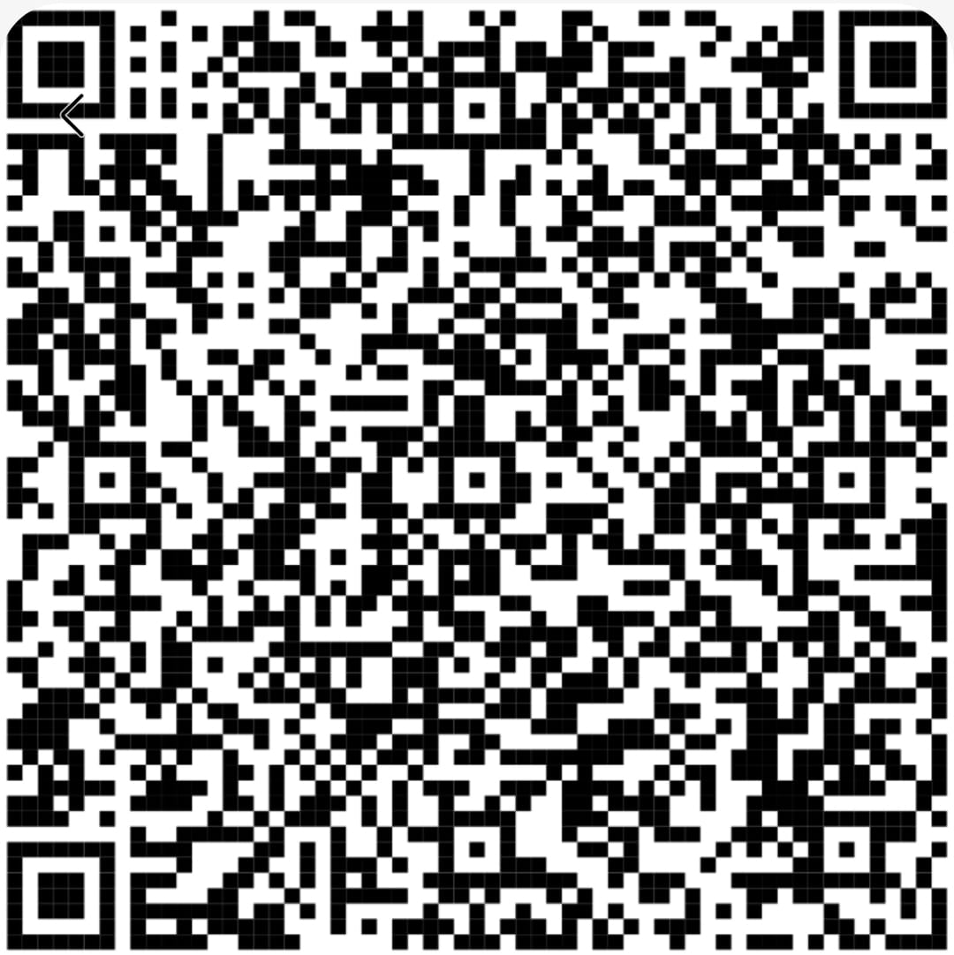




Gracias
CIGCN - CNZFE
809.686.8077
cigcn@czfe.gob.do
www.cnzfe.gob.do

